Slide 1
ЧТО МЫ ЗНАЕМ О МОСКВЕ?

Slide 2
Строительство деревянной Москвы

Slide 3
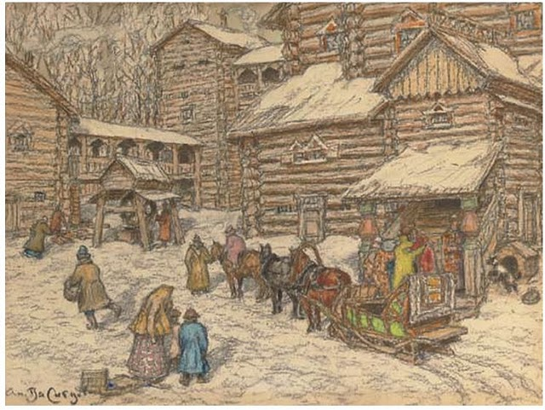
Деревянная Москва

Slide 4
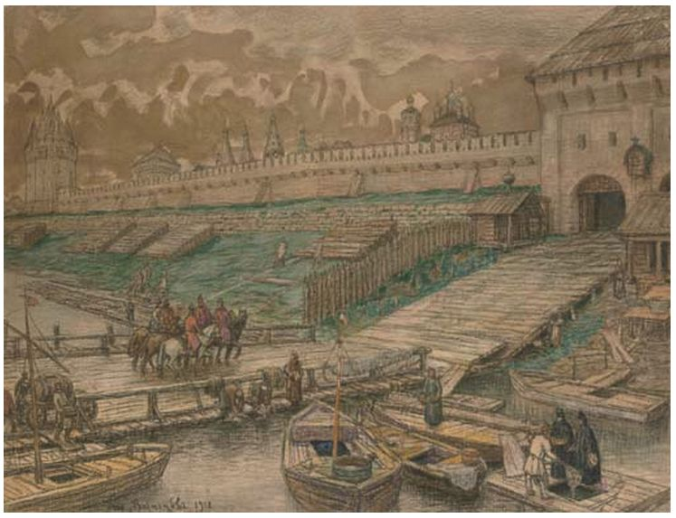
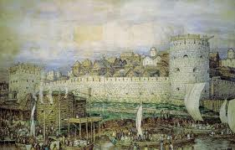
17 век Белокаменная Москва

Slide 5
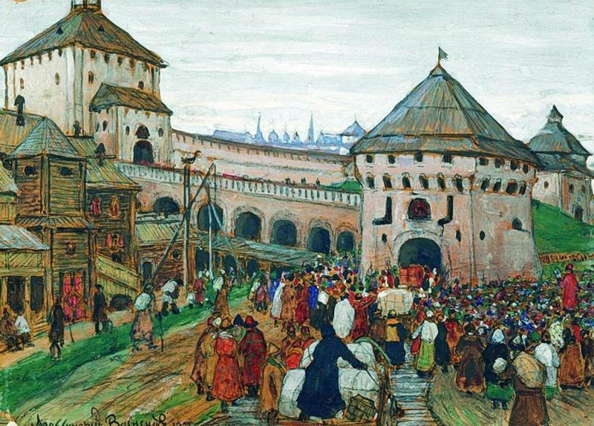
19 век старая Москва

Slide 6
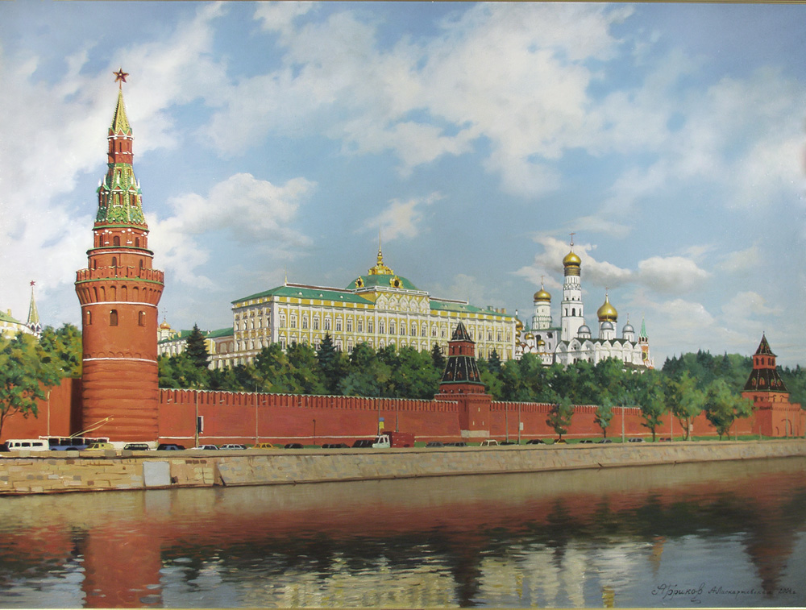
Кремль

Slide 7
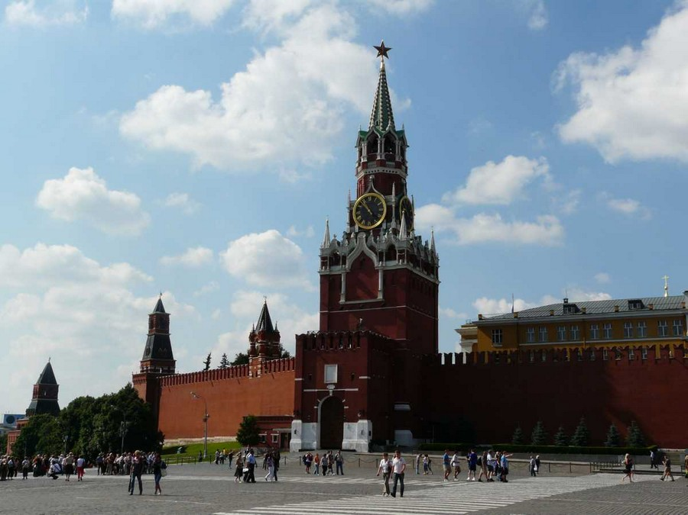
Спасская башня Кремля

Slide 8
Куранты

Slide 9
Красная площадь

Slide 10
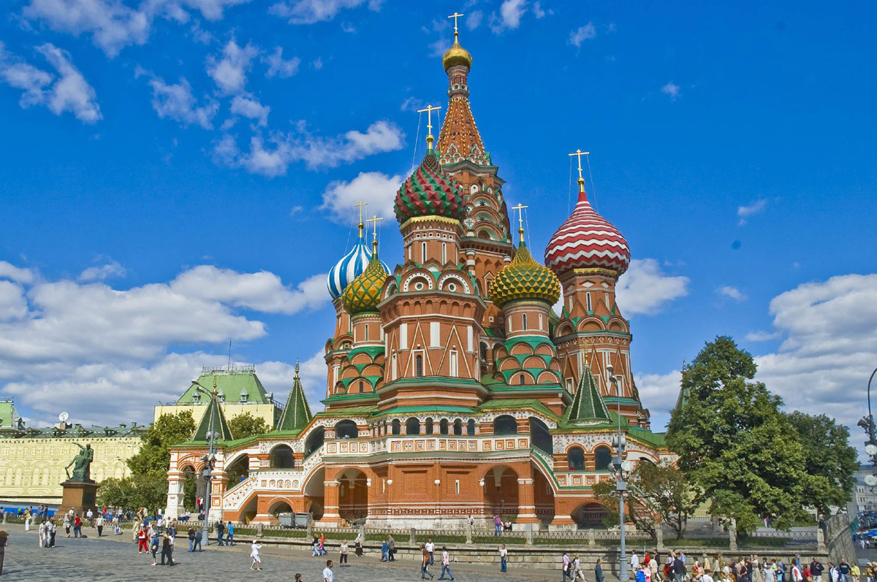
Покровский собор (Собор Василия Блаженного)

Slide 11
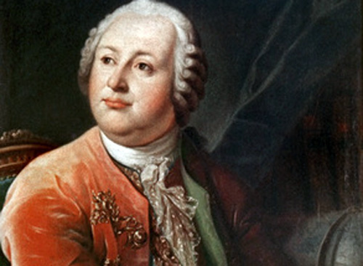
Московский университет

Slide 12
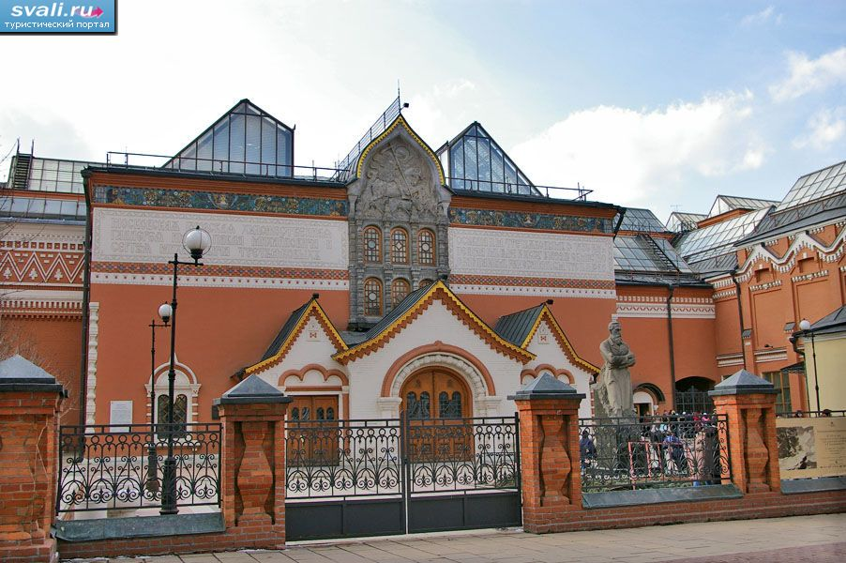
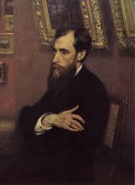
Третьяковская галерея

Slide 13
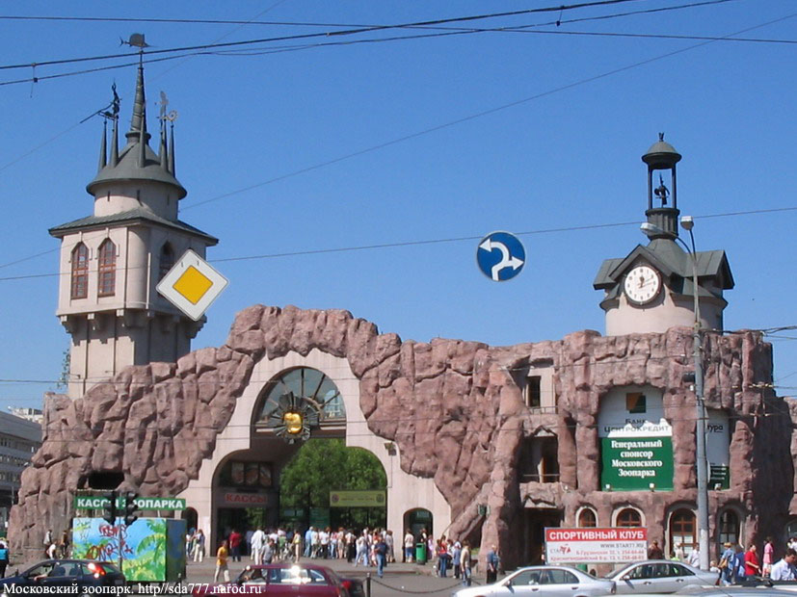
Московский зоопарк

Slide 14
ВЫВОД
Столица – главный город страны.
В Москве много интересных достопримечательностей.
.

